Slide 1

UFT检查点

Slide 2
本章大纲
检查点概述
标准检查点
文本检查点
表格检查点
数据库检查点
页面检查点

Slide 3

问题
“检查 ”(check )：为验证机器人其功能是否符合经批准的标准而进行的工作。
标准
模型
产品

Slide 4
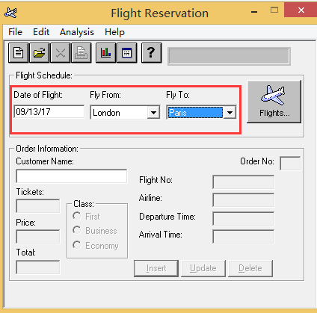
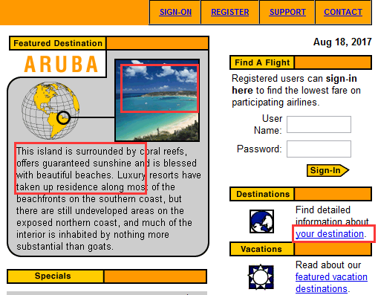
检查点概述

Slide 5
初识检查点
“检查点”：将指定属性的当前值与该属性的期望值进行比较的验证点。使您能够确定网站或应用程序是否正常运行。
在录制时添加检查点
只在编辑时添加检查点
注意：
某些检查点，需要在录制时方可添加

Slide 6
本章大纲
检查点概述
标准检查点
文本检查点
表格检查点
数据库检查点
页面检查点

Slide 7
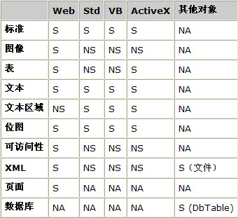
标准检查点
标准检查点：检查应用程序或网页中对象的属性值。标准检查点会检查各种对象，如按钮、单选按钮、组合框、列表等等。例如，您可以检查在选择单选按钮之后它是否处于激活状态，或者可以检查编辑字段的值。

Slide 8
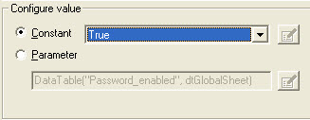
标准检查点
“配置值”区域的对话框
常量：直接在步骤中定义的值，该值在测试或组件持续期内保持不变。
参数：在特定步骤运行时检索到的值。例如，可以在外部文件中定义参数值，或者由 UFT生成参数值。

Slide 9
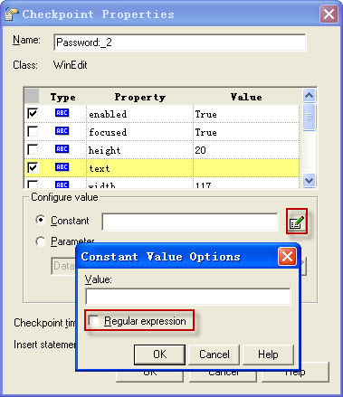
标准检查点
常量 ：直接在步骤中定义的值，该值在测试或组件持续期内保持不变。
“常量”框中直接编辑值。如果是一个“字符串”值，还可以单击“常量值选项”按钮 ，将该值定义为正则表达式
Design->Checkpoint

Slide 10
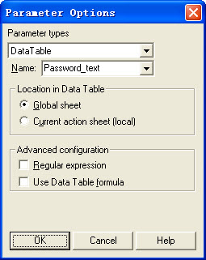
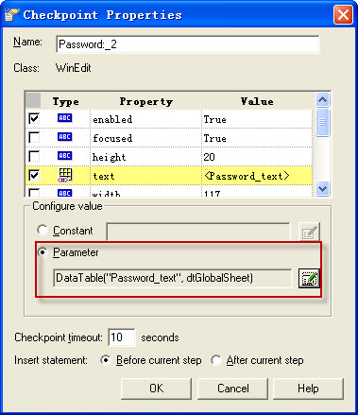
标准检查点
参数 ：在特定步骤运行时检索到的值。
如果对已参数化的值选择“参数”，则“参数”框显示该值当前的参数定义。如果对尚未参数化的值选择”参数“，则”参数“框显示该值默认的参数定义

Slide 11
本章大纲
检查点概述
标准检查点
文本检查点
表格检查点
数据库检查点
页面检查点

Slide 12
文本检测点
文本检查点：检查是否显示了指定的文本字符串。
可以根据指定条件检查文本是否显示在屏幕、窗口或网页中。所有环境下都支持文本检查点
录制测试或组件时都可以添加文本检查点
在编辑测试或组件时
注意：
标准检查点- 可以检查对象的 text 属性。在许多 Windows Applications 中检查文本的首选方法。
文本区域检查点- 可以根据指定的条件，检查文本字符串是否出现在 Windows Applications 的已定义区域。

Slide 13
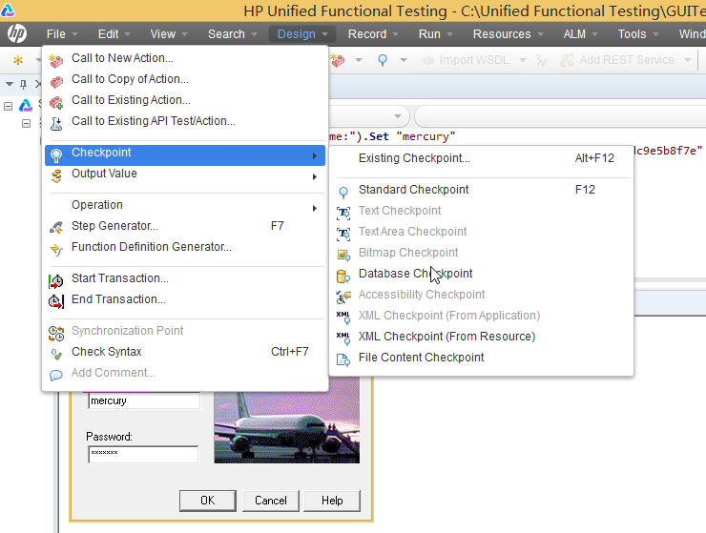
文本检查点
编辑测试或组件时，在网页上或 Active Screen 的帧上添加文本检查点。

Slide 14
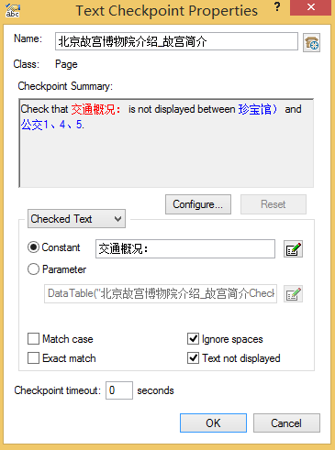
页面检查点
文本检查设置选项
常量（默认）： 将已检查的文本的期望值设置为一个常量
参数：将已检查的文本的期望值设置为一个参数
区分大小写：执行区分大小写检查
完全匹配：检查完全匹配的期望文本
忽略空格：执行检查时忽略捕获的文本中的空格。存在或缺少空格不影响检查的结果
未显示的文本：检查是否未显示文本字符串

Slide 15
本章大纲
检查点概述
标准检查点
文本检查点
表格检查点
数据库检查点
页面检查点

Slide 16
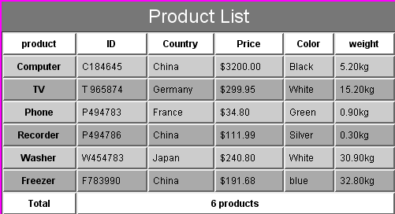
表格检查点
Table Checkpoint：检查应用程序包含的表格数据是否正确。
录制或编辑测试或组件时添加表格检查点。

Slide 17
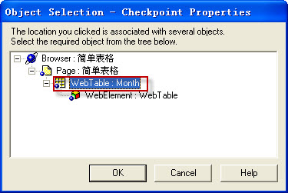
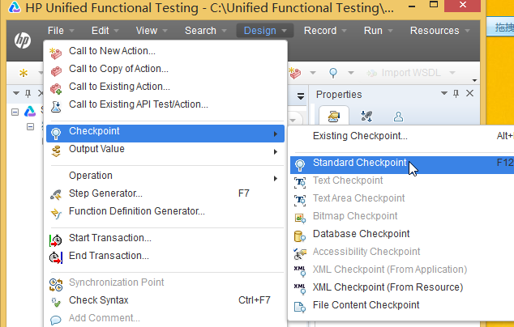
表格检查点
在录制时添加表检查点
“Design”>“Checkpoint”>“Standard Checkpoint”
注意：按列名在表格检查点是不支持的

Slide 18
本章大纲
检查点概述
标准检查点
文本检查点
表格检查点
数据库检查点
页面检查点

Slide 19
数据库检查点
在测试或组件中使用数据库检查点，检查通过网站或应用程序访问的数据库。
定义数据库查询，然后创建数据库检查点来检查查询的结果
DbTable.Check CheckPoint
注意：
数据库检查点将数据库中的当前数据与在“数据库检查点属性”对话框中定义的预期数据进行比较。如果预期数据与当前结果不匹配，数据库检查点将失败。

Slide 20
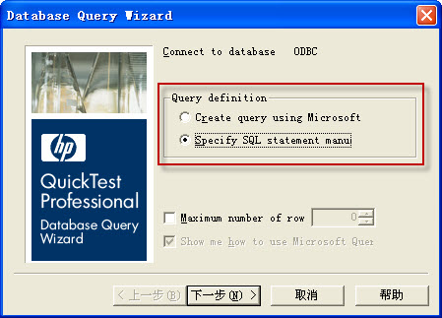
数据库检查点
编辑测试或组件时添加数据库检查点。
选择“Design”>“Checkpoint”>“Database Checkpoint”
注意：
使用 Microsoft Query 创建查询 - 只有在您的计算机上安装 Microsoft Query 之后，该选项才可用。
手动指定 SQL 语句 。
最大行数 - 如果要限制行数，请选中该复选框，。最多可以指定 32,000 行。
显示如何使用 Microsoft Query - 单击“下一步”时，将在打开 Microsoft Query 之前显示一个说明屏幕。

Slide 21
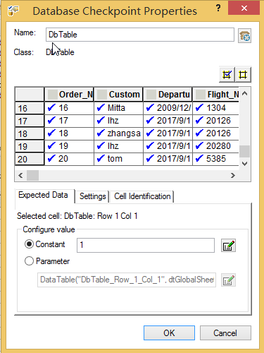
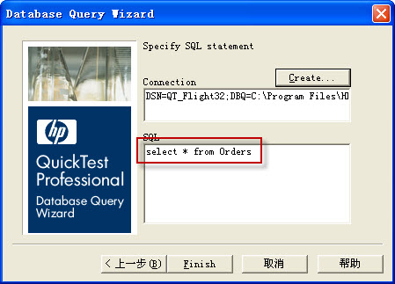
数据库检查点
编辑测试或组件时添加数据库检查点。

Slide 22
数据库检查点
“表/数据库检查点属性”对话框
“预期数据”选项卡中显示的选项用于设置表或结果集中所选单元格的预期值
注意：
在运行会话期间，UFT 会将该选项卡中指定的值与在它运行会话期间找到的实际值进行比较。

Slide 23
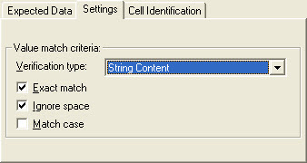
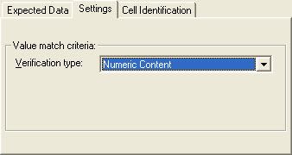
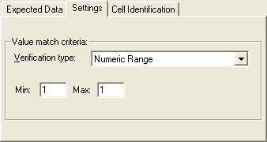
数据库检查点
“表/数据库检查点属性”对话框 ——值类型条件。
字符串-例如，2 和 2.00 将被识别为不同的字符串
数字内容 - 根据数值评估单元格的内容。例如，2 和 2.00 将被识别为相同的数字
数字范围 - 根据数字范围比较单元格的内容，其中最小值和最大值为指定的任意实数

Slide 24
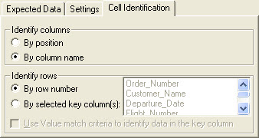
数据库检查点
“表/数据库检查点属性”对话框 ——单元格标识。
标识列
实际数据库中单元格的列位置
按照位置：根据列位置查找单元格。数据库内的列发生位置移动将导致不匹配。对于表检查点，应始终选定该选项。
按照列名：用于数据库检查点的默认值。对于表检查点，该选项不可用。根据列名查找单元格。数据库内的列发生位置移动并不会导致不匹配。

Slide 25
数据库检查点
“表/数据库检查点属性”对话框 ——单元格标识。
标识行
实际数据库中单元格的行位置。
按照行号：默认值。根据行位置查找单元格。数据库内的任一行发生位置移动都将导致不匹配。
按照选定关键字列 ：通过匹配特定单元格（它的列以前被选定为关键字列）的值来查找包含要检查的单元格的行。行的位置发生移动不会导致不匹配。如果标识了多个行，QuickTest 将检查第一个匹配行。可以使用多个关键字列来唯一标识任一行。

Slide 26
本章大纲
检查点概述
标准检查点
文本检查点
表格检查点
数据库检查点
页面检查点
检查点函数

Slide 27
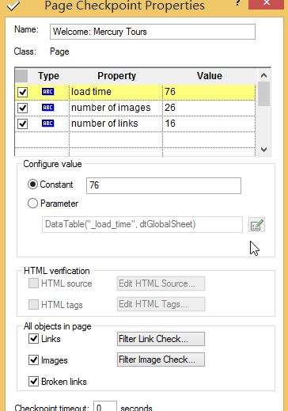
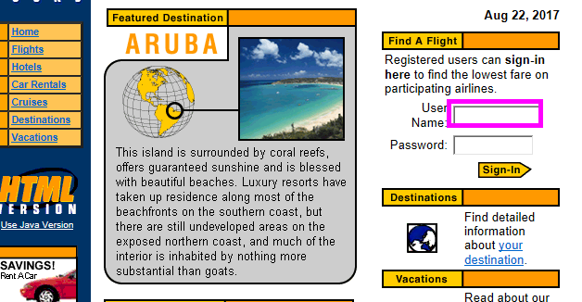
页面检查点
页面检查点：针对 Web 对象创建检查点。
http://newtours.demoaut.com/
方法1：Design ->Standard Checkpoint

Slide 28
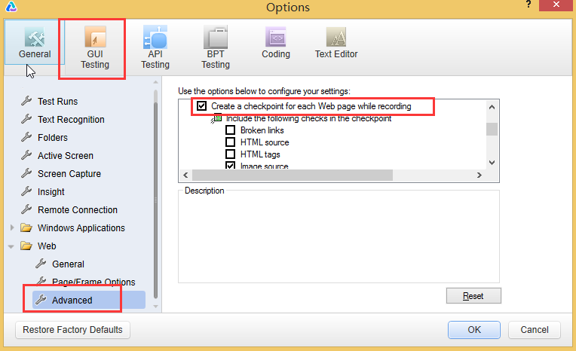
页面检查点
添加页面检查点来检查有关网页的统计信息。
检查点将检查网页上的链接和图像的源
方法二：可设置自动添加页面检查点

Slide 29
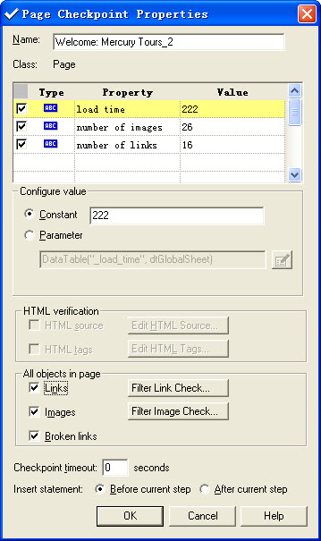
页面检查点
页面检查点属性对话框
标识对象
检查对象
配置值
HTML 验证
确定检查页面对象

Slide 30
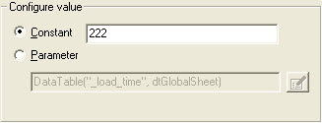

页面检查点
页面属性的值
HTML 验证
HTML 源代码 -检查被测试网页中的源与预期的 HTML 代码是否匹配
编辑 HTML 源代码-显示预期 HTML 代码，可编辑
HTML 标记
编辑 HTML 标记

Slide 31
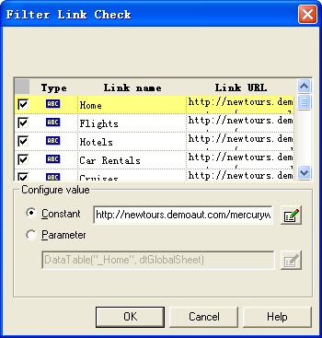

页面检查点
确定检查页面对象
筛选器链接检查-指定要检查页面中的哪些超链接
中断链接- UFT检查中断链接
注意：
如果希望只检查目标指向当前主机的链接，则应在“选项”对话框的“Web”选项卡中选择“中断链接 - 仅检查到当前主机的链接”选项。

Slide 32
本章大纲
检查点概述
标准检查点
文本检查点
表格检查点
数据库检查点
页面检查点
检查点函数

Slide 33
检查点函数
检查点函数 CheckProperty，语法如下：
object.CheckProperty(PropertyName, PropertyValue, [TimeOut])
PropertyName:要检查的属性名，如value,name,index 等等
PropertyValue:预期结果值
TimeOut:最长验证时间，选填，单位：ms

Slide 34
检查点函数
例1：Browser(“个人中心1”).Page(“个人中心1”).Image(“m”).CheckProperty(“title”,“Cassie”,5000)
验证登录雪梨教育是否登录成功
找到该对象的典型属性及正确的属性值进行验证
原则：能够唯一标识其属性和属性值
如：name,id,title等

Slide 35
检查点函数
例2：Browser(“首页”).Page(“登录页面2”).WebElement(“账号或密码错误，请重新输入”).CheckProperty(“innertext”,“账号或密码错误，请重新输入”,5000)

Slide 36
检查点函数
总结：使用CheckProperty函数验证测试结果，比较灵活，可以验证文本、图片、表格等所有能使用属性和属性值标识的对象

Slide 37
谢谢

